Slide 1

El Problema
Spring Only
1) El Servicio Principal no es una isla y requiere invocar a otros Servicios Secundarios
Spring Cloud Config
en español
Entorno
Servicio
Principal
01-Introducción
Application Infrastructure patterns / Cross-cutting concerns / Externalized configuration
https://microservices.io/patterns/externalized-configuration.html
https://github.com/jtoulier/api-developer

Slide 2



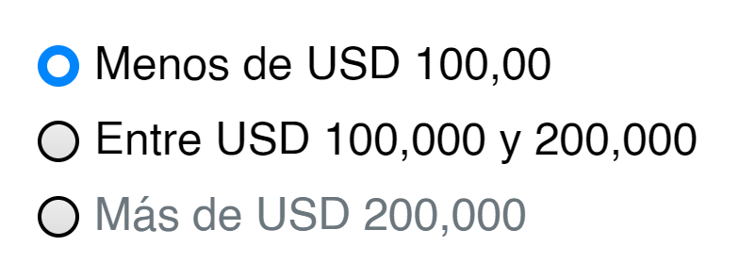


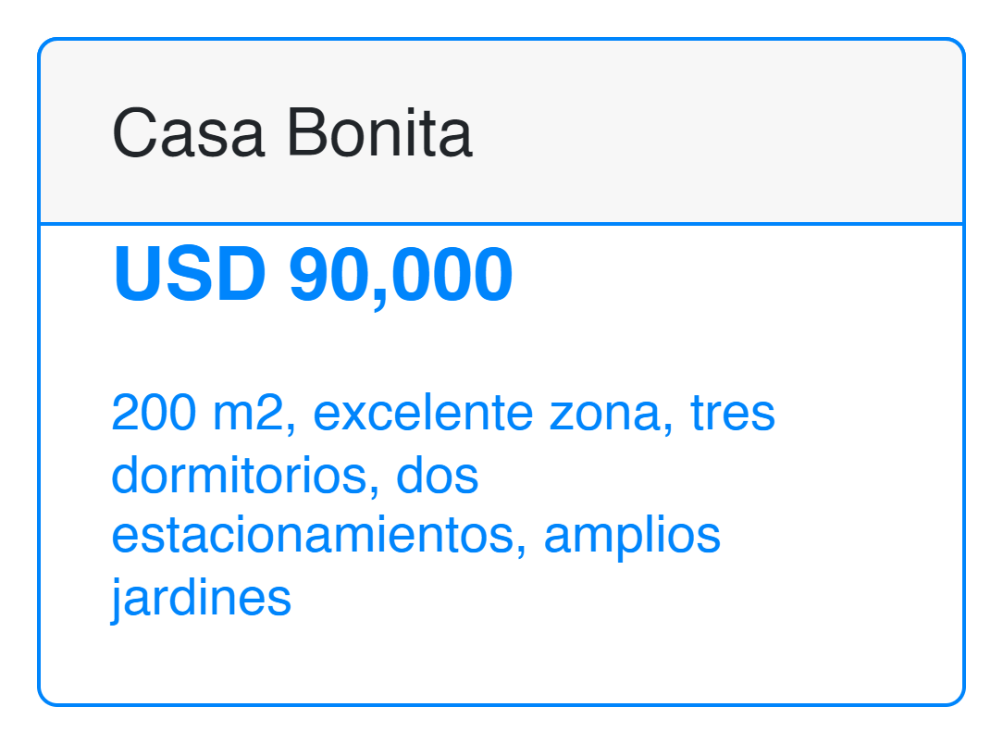
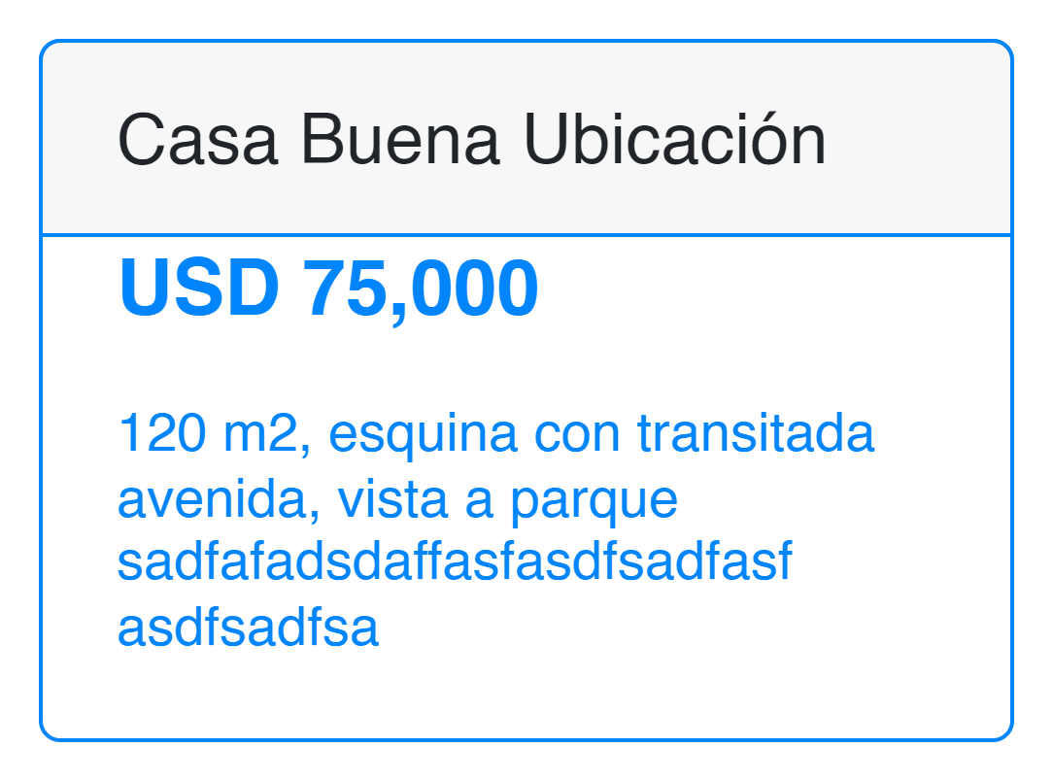
Entendamos el contexto
Spring Only
Veamos una aplicación típica
Relación de Casas en Venta
Aplicación de Venta de Casas
Microservicio de Venta de Casas
Microservicio de Envío de Correos

Slide 3

Entendamos el contexto
Spring Only
Todo microservicio necesita data y parámetros para funcionar
Relación de Casas en Venta
Microservicio de Venta de Casas
Nombre del servidor
Nombre de usuario
Password del usuario
Nombre de la BD
Data de Negocio
Lista de Casas a alquilar
Microservicio de Envío de Correos
URL del microservicio
Reglas de Negocio
Rango de Precios para búsquedas
Casas máximas a mostrar
Nivel de Log
Cantidad de Reintentos permitidos
Horario de Funcionamiento
Notes:
rara vez un µS se ejecuta solo, aislado del mundo
necesita conectarse

Slide 4
Entendamos el contexto
Spring Only
La data y parámetros no son todos iguales
Separación de Data y Parámetros
Clasificación por Tipo de Administración
Clasificación por Tipo de
Confidencialidad
Clasificación por Ambiente
Data
Parámetros administrados por Usuario de Sistemas
Parámetros no confidenciales
Parámetros con valores en Desarrollo
Parámetros confidenciales
Parámetros con valores en Producción
Parámetro
Parámetros administrados por Usuario de Negocios

Slide 5
Título
Spring Only
Sub título
Nivel A1
Nivel A1
Nivel A1
Nivel A1
Nivel A2
Nivel A2
Nivel A2
Nivel A2
Nivel A3
Nivel A3
Nivel A3
Nivel A3
Nivel A4
Nivel A4
Nivel A4
Nivel A4
Nivel A5
Nivel A5
Nivel A5
Nivel A5
Nivel A5
Nivel A5
Nivel A5
Nivel A5
Udemy Captions
YouTube CAPTIONS
Llamada

Slide 6
Servicio: Bicicletas
Endpoint:
GET Lista de Bicicletas
Base de Datos
Propiedades
Nombre Servidor BD
Nombre BD
Usuario
Password
Udemy Captions
YouTube CAPTIONS

Slide 7


El Problema
1) Un microservicio requiere parámetros para su funcionamiento
IP Servidor
Nombre BD
Username
Password
Microservicio
IP Servidor
Nombre BD
Login
Password
Queue Manager
Nombre de la Cola
Nombre Cluster
Nombre Tópico

Slide 8
El Problema
1) El Servicio Principal no es una isla y requiere invocar a otros Servicios Secundarios
Entorno
Servicio
Principal
Application Infrastructure patterns / Cross-cutting concerns / Externalized configuration
https://microservices.io/patterns/externalized-configuration.html
https://github.com/jtoulier/api-developer

Slide 9
El Problema
2) ¿De dónde obtiene el Servicio Principal los valores para conectarse a los Servicios Secundarios?
Entorno
Entorno
Servicio
Secundario
Servicio
Principal
Entorno
Servicio
Secundario
Application Infrastructure patterns / Cross-cutting concerns / Externalized configuration
https://microservices.io/patterns/externalized-configuration.html
https://github.com/jtoulier/api-developer

Slide 10
El Problema
3) Por ejemplo cada Servicio Secundario tiene relacionado una IP, URL, Login, Password, etc.
IP Servidor
Entorno
Entorno
Nombre BD
Login
Password
Servicio
Secundario
Servicio
Principal
Queue Manager
Entorno
Servicio
Secundario
Nombre de la Cola
Application Infrastructure patterns / Cross-cutting concerns / Externalized configuration
https://microservices.io/patterns/externalized-configuration.html
https://github.com/jtoulier/api-developer

Slide 11
El Problema
4) De alguna forma el Servicio Principal debe tener estos valores y emplearlos para conectarse
IP Servidor
Entorno
Entorno
Nombre BD
Login
Password
Servicio
Secundario
Servicio
Principal
IP Servidor
Nombre BD
Login
Password
Queue Manager
Nombre de la Cola
Queue Manager
Entorno
Servicio
Secundario
Nombre de la Cola
Application Infrastructure patterns / Cross-cutting concerns / Externalized configuration
https://microservices.io/patterns/externalized-configuration.html
https://github.com/jtoulier/api-developer

Slide 12
La solución personalizada
5) Colocar un archivo de texto con los valores necesarios en el Entorno del Servicio Principal
IP Servidor
Entorno
Entorno
Nombre BD
Login
Password
Servicio
Secundario
Servicio
Principal
Queue Manager
Entorno
IP Servidor
Nombre BD
Login
Password
Queue Manager
Nombre de la Cola
Servicio
Secundario
Nombre de la Cola
Application Infrastructure patterns / Cross-cutting concerns / Externalized configuration
https://microservices.io/patterns/externalized-configuration.html
https://github.com/jtoulier/api-developer

Slide 13
La solución personalizada
6) La desventaja es que si tengo múltiples servicios, este archivo de configuración se distribuirá en muchos sitios
IP Servidor
Entorno
Entorno
Nombre BD
Login
Password
Servicio
Secundario
Servicio
Principal
IP Servidor
Nombre BD
Login
Password
Queue Manager
Entorno
Entorno
Servicio
Principal
Servicio
Secundario
Nombre de la Cola
IP Servidor
Nombre BD
Login
Password
Application Infrastructure patterns / Cross-cutting concerns / Externalized configuration
https://microservices.io/patterns/externalized-configuration.html
https://github.com/jtoulier/api-developer

Slide 14
La solución personalizada
7) Otra desventaja es que si hay una modificación en una propiedad hay que redistribuir el archivo y reiniciar los servicios
IP Servidor
Entorno
Entorno
Nombre BD
Login
Password
Servicio
Secundario
Servicio
Principal
IP Servidor
Nombre BD
Login
Password
Queue Manager
Entorno
Entorno
Servicio
Principal
Servicio
Secundario
Nombre de la Cola
IP Servidor
Nombre BD
Login
Password
Application Infrastructure patterns / Cross-cutting concerns / Externalized configuration
https://microservices.io/patterns/externalized-configuration.html
https://github.com/jtoulier/api-developer

Slide 15
La solución con patrones
8) Debe centralizarse la configuración en un sitio externo a los Servicios involucrados
URL del Servicio de Configuración
Entorno
Servicio de Configuración
IP Servidor de Base de Datos
Entorno
data.server.ip=192.168.1.84
data.server.db.name=DB-APP
data.server.db.login=LOGIN-APP
data.server.db.password=P@ssw0rd
file.server.name=FILESERVER-APP
file.server.share=SHAREDFOLDER
Entorno
Obtener configuración
Refrescar configuración
Nombre BD
Login
Password
Servicio
Principal
Servicio
Secundario
Servidor de Archivos
Entorno
data.server.ip=192.168.1.84
data.server.db.name=DB-APP
data.server.db.login=LOGIN-APP
data.server.db.password=P@ssw0rd
file.server.name=FILESERVER-APP
file.server.share=SHAREDFOLDER
Servicio
Secundario
Carpeta Compartida
Application Infrastructure patterns / Cross-cutting concerns / Externalized configuration
https://microservices.io/patterns/externalized-configuration.html
https://github.com/jtoulier/api-developer

Slide 16
Push model

Slide 17
Pull model

